Slide 1


Thứ 3 ngày 30 tháng 9 năm 2925
MĨ THUẬT
BẠN CÙNG HỌC CỦA EM (Tiết 2)

Slide 2

HOẠT ĐỘNG 1 : KHÁM PHÁ
Khám phá hoạt động của em và bạn ở trường.
+ Các hoạt động diễn ra trong hình.
+ Địa điểm diễn ra hoạt động đó
+ Cảnh vật xung quanh
+Tư thế các bạn tham gia hoạt động

Slide 3
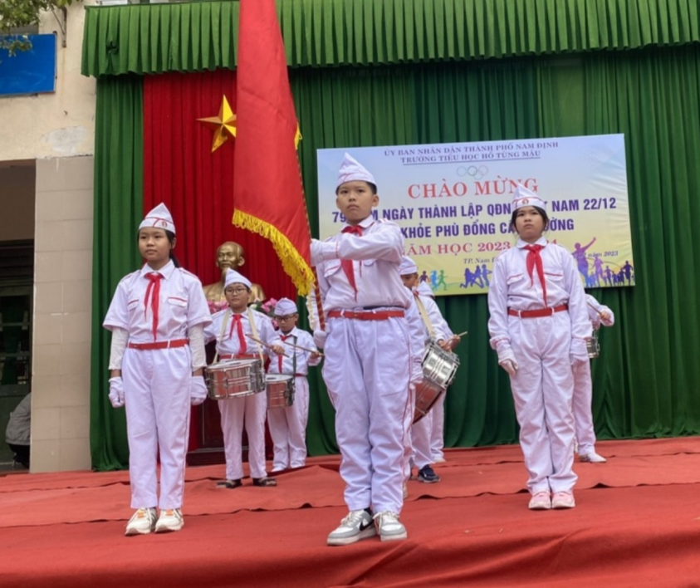
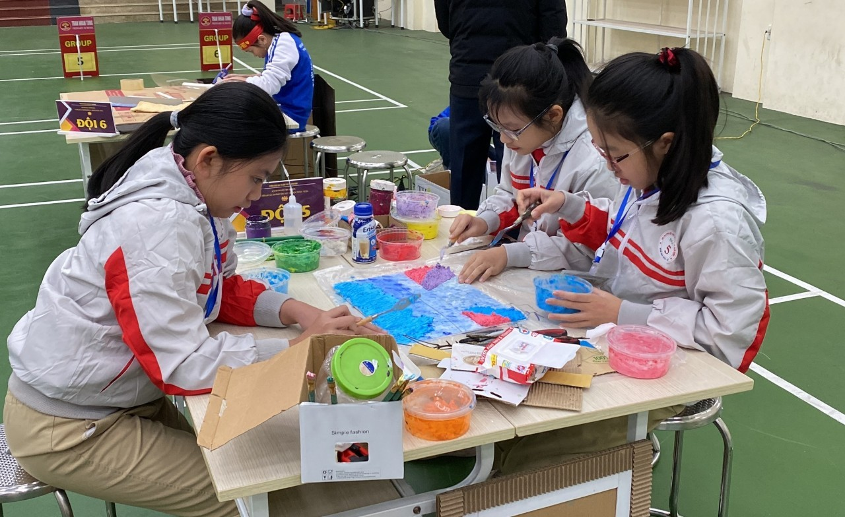
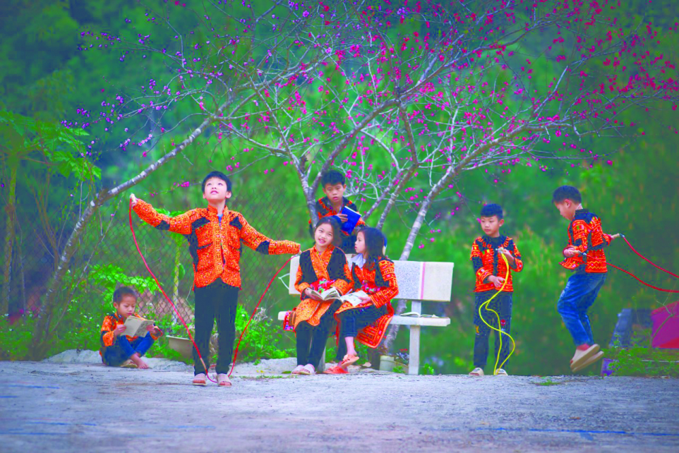
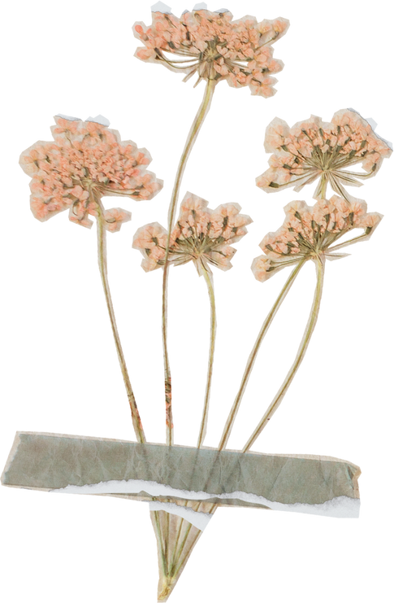

Slide 4
HOẠT ĐỘNG 2
KIẾN TẠO KIẾN THỨC KỸ NĂNG
Các bước tạo sản phẩm mĩ thuật bằng đất nặn.
+ Các bước tạo sản phẩm mĩ thuật bằng đất nặn
+Cách tạo nền bức tranh?
+ Cách tạo không gian phù hợp với nhân vật
+Cách tạo hình nhân vật
+ Thêm chi tiết hoàn thiện

Slide 5
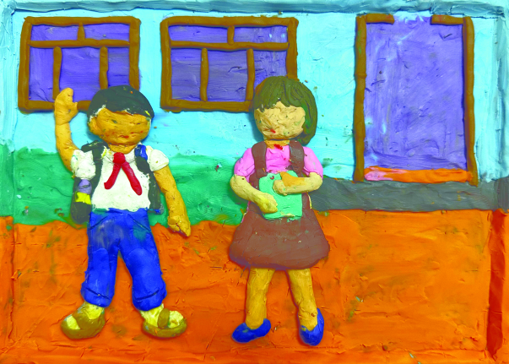
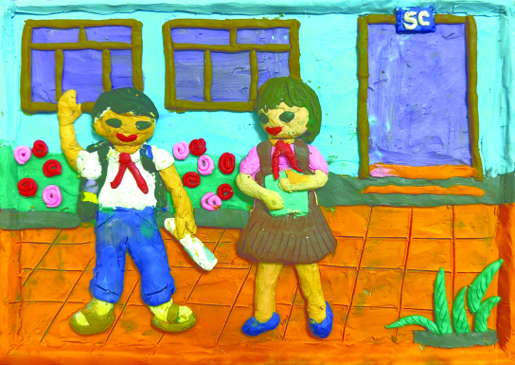
Điều chỉnh hoạt động của nhân vật và gắn lên nền của bứ tranh
Nặn thêm cảnh vật chi tiết và hoàn thiện sản phẩm

Slide 6
HOẠT ĐỘNG 3
LUYỆN TẬP – SÁNG TẠO
Tạo phù điêu về hoạt động của em và bạn ở trường.
+ Ý tưởng thể hiện sản phẩm của cá nhân
+ Tên màu đất nặn sẽ sử dụng
+ Hoạt động, hình dáng nhân vật
+ Cách tạo phù điêu về hoạt động của em và bạn ở trường mà mình chọn

Slide 7
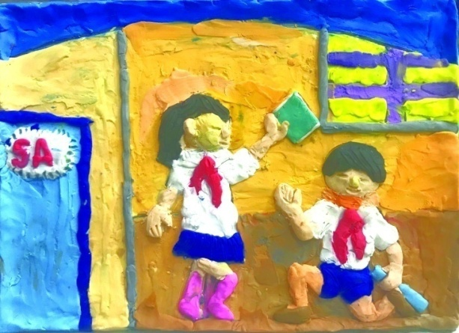
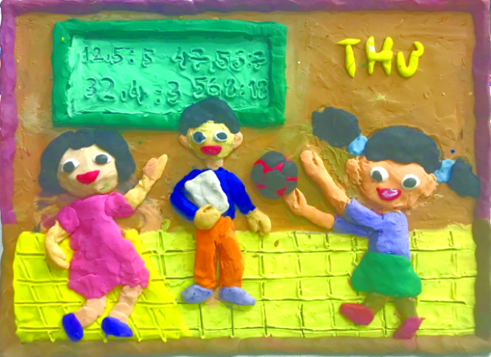
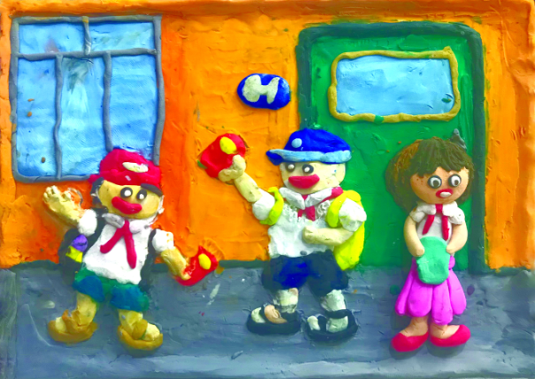
SẢN PHẨM THAM KHẢO

